Slide 1
関西エリアにおける電力需給状況について
第２回 おおさかスマートエネルギー協議会
（全体会議）資料
資料４
関西電力株式会社
平成31年3月25日

Slide 2
本日、ご説明させていただく内容
昨夏におけるエリア別の需給バランス
昨夏の最大電力実績の推移
昨夏の需給逼迫時の対応
今冬におけるエリア別の需給バランス
今冬の最大需給実績の推移
2
3
4
5
6

Slide 3
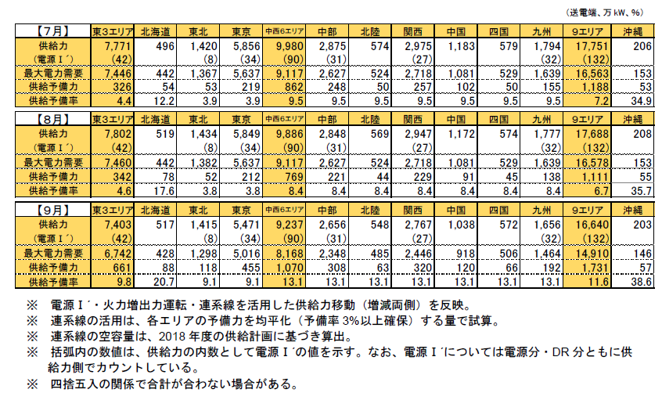
昨夏におけるエリア別の需給バランス
関西エリアの昨夏見通しについては、8月の想定需要2,718万kWに対し、供給力が2,947万kW､
予備率が8.4％となり、電力の安定供給に必要な予備率(３%以上)を確保できる見通しでした。
2018年度夏季需給バランス（厳寒Ｈ１）（電源Ⅰ‘・火力増出力運転考慮、連系線活用）
【出典】電力需給検証報告書（2018年5月 電力広域的運営推進機関）から抜粋

Slide 4
昨夏の最大電力実績の推移
昨夏の記録的な酷暑により、当初想定していた需要を大きく上回ったことから、火力発電所の追加
起動や需要抑制の取組みとともに、7月18日に広域機関の指示による広域融通受電により、電力
の安全・安定供給を行いました。
(万kW)
供給力（想定）
2,975万kW（7月）
2,865
7/19(木)
供給力（想定）
2,947万kW（8月）
2,852
7/23(月)
2,794
8/3(金)
供給力（想定）
2,767万ｋＷ（9月）
でんき使用率
2,802
8/6(月)
2,699
8/22(水)
2,538
7/13(金)
2,643
8/27(月)
2,403
7/2(月)
2,400
9/3(月)
需要実績
2,167
8/13(月)
2,018
9/10(月)
2,078
9/18(火)
1,825
9/25(火)
昨夏の最大需要実績
7/19（木）2,865万kW
気温38.0℃ 使用率90％
一昨夏（H29年）の
最大需要実績
8/24(木)2,638万kW
【出典】電力需給検証報告書（2018年5月 電力広域的運営推進機関）をもとに作成

Slide 5
昨夏の需給逼迫時の対応 －7月18日の動き－
午前11時ごろから想定より需要が上ぶれ傾向となったため、需要のピーク時間や最大電力を見直し、需要抑制の取組み（電源Ⅰ’発動）などの供給力の確保に取組みましたが、でんき使用率が98％の見込みとなったことから､広域機関による広域融通受電を行いました。(16～17時までの間､東京電力ﾊﾟﾜｰｸﾞﾘｯﾄﾞ、中部電力、北陸電力、中国電力、四国電力から合計100万kWを受電）
ピーク時間見直し、
電源Ⅰ’発動、需給
状況の改善のための
融通受電等を反映
（万kW）
2,915⇒
事業者の供給力
調達等を反映
ピーク時間
需要想定
見直し
0
 | 前日予想 | 当日朝見直し | 需給状況の改善の ための融通受電前後
ピーク時間 | 14時～15時 | 14時～15時 | 16時～17時
予想最大電力 | 2,770万kW | 2,770万kW | 2,870万kW
ピーク時供給力 | 2,951万kW | 3,029万kW | 2,915万kW ⇒3,015万kW
使用率 | 93％ | 91％ | 98％ ⇒95％
予想気温 （最高/最低） | 36.5℃/28.2℃ | 36.8℃/27.8℃ | 36.8℃/27.8℃

Slide 6
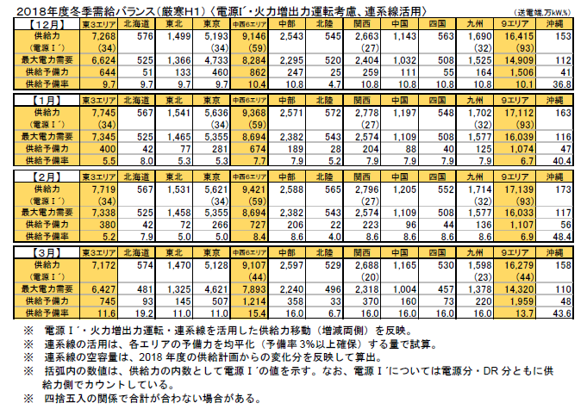
今冬におけるエリア別の需給バランス
関西エリアの今冬見通しについては、1月の想定需要2,574万kWに対し、供給力が2,778万kW､
予備率が7.9％となり、電力の安定供給に必要な予備率(３%以上)を確保できる見通しです。
【出典】電力需給検証報告書（2018年11月 電力広域的運営推進機関）から抜粋

Slide 7
今冬の最大電力実績の推移
今冬のエリア需要については、平成29年度並みの厳寒を想定（最大で2,574万kＷ）しております。
12月1日から3月15日までの最大需要は1/10の2,432万kWで、これを大きく下回っており、供給力
から見ても、余裕ある電力需給状況です。引き続き、安全・安定供給に全力で取組んでまいります。
(万kW)
供給力（想定）
2,796万kW（2月）
供給力（想定）
2,663万kW（12月）
供給力（想定）
2,778万kW（1月）
供給力（想定）
2,688万ｋＷ（3月）
2,432
1/10(木)
でんき使用率
2,276
1/25(金)
2,383
1/28(月)
2,346
2/15(金)
2,231
12/11(火)
2,289
1/15(月)
2,245
2/6(火)
2,252
2/19(火)
2,162
12/26(水)
2,172
2/27(火)
2,121
12/19(水)
2,032
3/8(金)
1,940
12/6(木)
1,901
1/6(日)
需要実績
1,672
12/1(金)
今冬の最大需要実績
1/10（木）2,432 万kW
気温0.7℃ 使用率95％
昨冬(H29)の
最大需要実績
1/24（水）2,560kW
【出典】電力需給検証報告書（2018年11月 電力広域的運営推進機関）をもとに作成

Slide 8
ご清聴、ありがとうございました。

